Slide 1
COLEGIO DE ESTUDIOS CIENTÍFICOS Y TECNOLÓGICOS DEL ESTADO DE ZACATECAS
“Elaboración de proyectos en base a la convocatoria de Creatividad e Innovación de los CECyTEs”
Dr. Juan Gabriel Adame Acosta.
Departamento de Desarrollo de Proyectos de Creatividad e Innovación.
Área Académica
30/01/23

Slide 2
Programa del taller
Objetivo del taller.
Presentación del grupo “Dinámica”
Conociendo la convocatoria de Creatividad Tecnológica e Innovación.
Generar idea.
Desarrollo de idea.
Elaboración de estructura de proyecto.
Presentación de proyectos.
Encuesta de evaluación de curso.
Cierre.

Slide 3
Vamos conociéndonos
Nombre.
Plantel.
Materias que imparte.
Algún proyecto que tengas en mente a realizar.
Tiempo de actividad 25 min

Slide 4
Objetivo del taller.
El asistente identificará las elementos que conforman un proyecto en base a la convocatoria de CECyTEs, “Creatividad Tecnológica e Innovación” para su correcta elaboración y presentarlo al termino del taller, así como continuar su idea de proyecto en sus centros de trabajo.
Aumentar la participación en el concurso de Creatividad Tecnológica e Innovación del Estado.

Slide 5
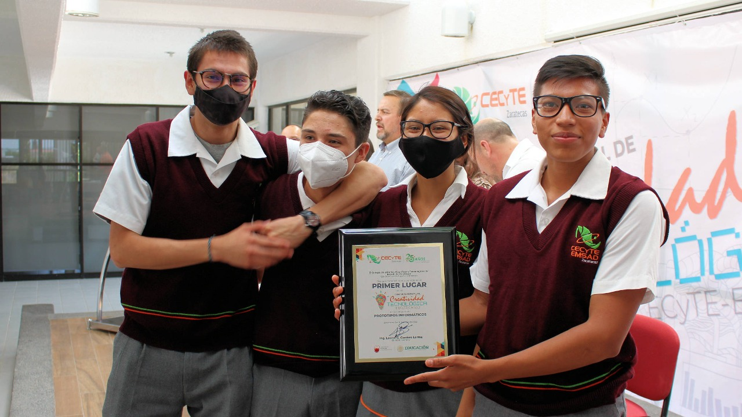
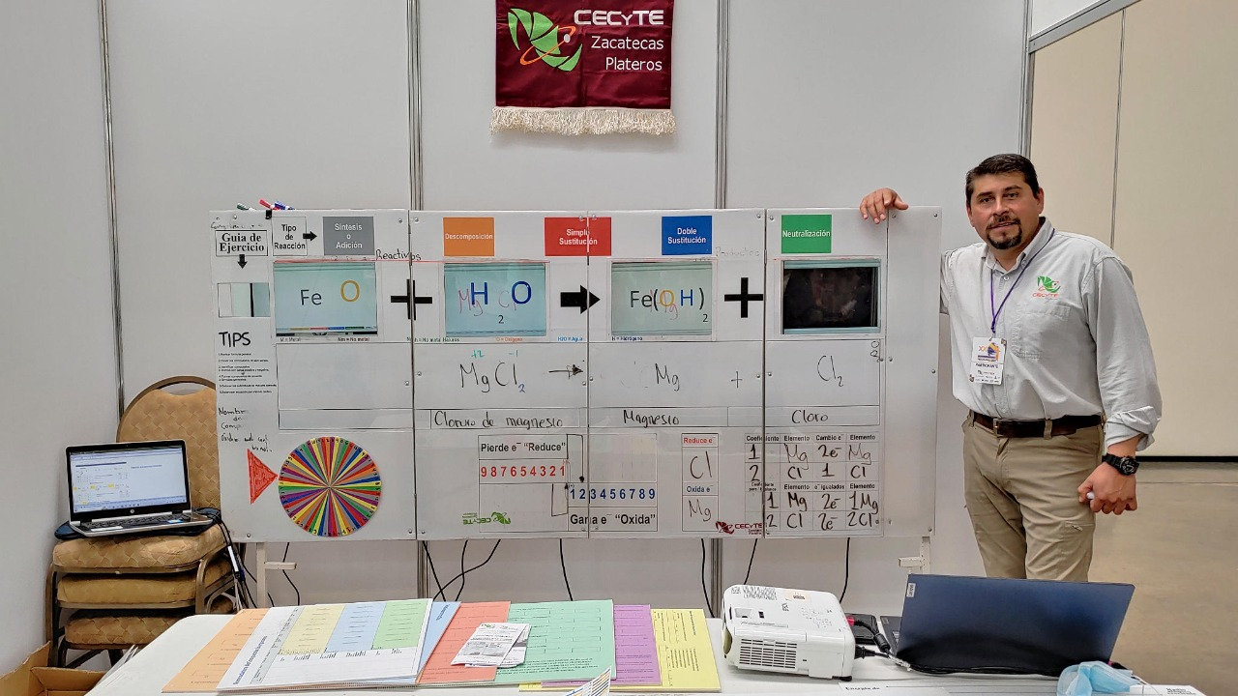
Conociendo la convocatoria de Concurso de Creatividad Tecnológica e Innovación de los CECyTEs
C:\Users\agron\OneDrive\Documentos\CONVOCATORIA ESTATAL CREATIVIDAD_ ALUMNOS 2022.docx

Slide 6
La idea
De manera grupal e individual recorrer las instalaciones en busca de un objeto o situación de te llame la atención, tráela contigo al espacio de trabajo, si es necesario lleva en que anotar.
Tiempo de actividad 30 min.

Slide 7
Acceso a internet
Ubidg
clave: infocecytez345

Slide 8
Mentimeter código 17513317

Slide 9
¿Qué es un proyecto?
Un proyecto es una planificación, que consiste en un conjunto de actividades a realizar de manera articulada entre sí, con el fin de producir determinados bienes o servicios capaces de satisfacer necesidades o resolver problemas, dentro de los límites de un presupuesto y de un periodo de tiempo dados. (padid, 2016)

Slide 10
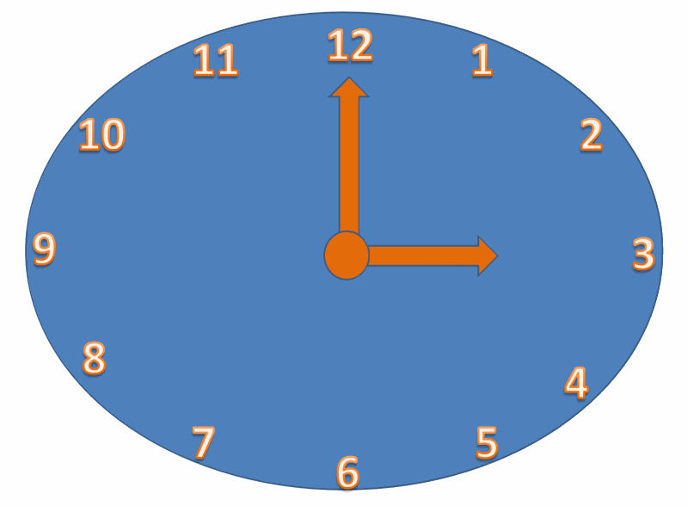
¿ y por dónde empiezo?
¿Qué se quiere hacer?
¿Por qué se quiere hacer?
¿Para qué se quiere hacer?
¿Dónde se quiere hacer?
¿Cómo se va a hacer?
¿Cuándo se va a hacer?
¿A quiénes va dirigido?
¿Con qué se va a hacer?
¿Quiénes lo van a hacer?

Slide 11
Principales elementos de un proyecto.
Título.
Descripción del proyecto.
Justificación.
Objetivos.
Beneficiarios.
Productos.
Descripción metodológica.
Cronograma de actividades.
Presupuesto.

Slide 12
ELEMENTOS PARA LA FORMULACIÓN DE PROTOTIPOS TECNOLÓGICOS, INFORMÁTICOS, DE CULTURA ECOLÓGICA Y CONSERVACIÓN DEL MEDIO AMBIENTE Y PROYECTOS DE INVESTIGACIÓN.
A considerar:
El trabajo deberá presentarse en formato Word.
Impresiones por una sola cara.
Tamaño carta.
Letra Arial número 12
Espacio de 1.5 entre renglones.
Extensión de máximo 30 cuartillas,
2 imágenes a color y engargolados o empastados.
Hacer el índice.
Numeración de páginas.
Citar en APA
Tiempo de actividad 10 min.

Slide 13
CARÁTULA
La carátula o portada debe contener:
Título del Proyecto.
Área a la que se enfoca
Nombre del plantel.
Nombre(s) del (los) autor(es).
Lugar y fecha de elaboración.
Correo electrónico y teléfono fijo
Se puede dejar al último.
Tiempo de actividad 15 min.

Slide 14
RESUMEN DEL PROYECTO
Debe contener una síntesis del proyecto, registrando únicamente las ideas principales del problema por resolver, su aplicación, la viabilidad técnica, social y financiera y el costo total. El resumen no debe ocupar más de tres cuartillas (hoja tamaño carta).
Sugerencia: hacerlo al final

Slide 15
OBJETIVO
Describe el problema o la necesidad que se pretende resolver con lo que se propone el proyecto sus metas cuantitativas y cualitativamente, analizado desde una perspectiva de solución, enfocado en una región específica y mostrar su impacto social.
¿Cómo se empieza a escribir un objetivo?
Los objetivos se inician con un VERBO en infinitivo e Involucran logros. Toda investigación debe tener un solo objetivo general por cada objetivo debe existir un solo logro.
"Contribuir al ahorro de agua en los hogares a través del diseño y manufactura de una válvula dosificadora del flujo de agua".
Tiempo de actividad 15 min.

Slide 16
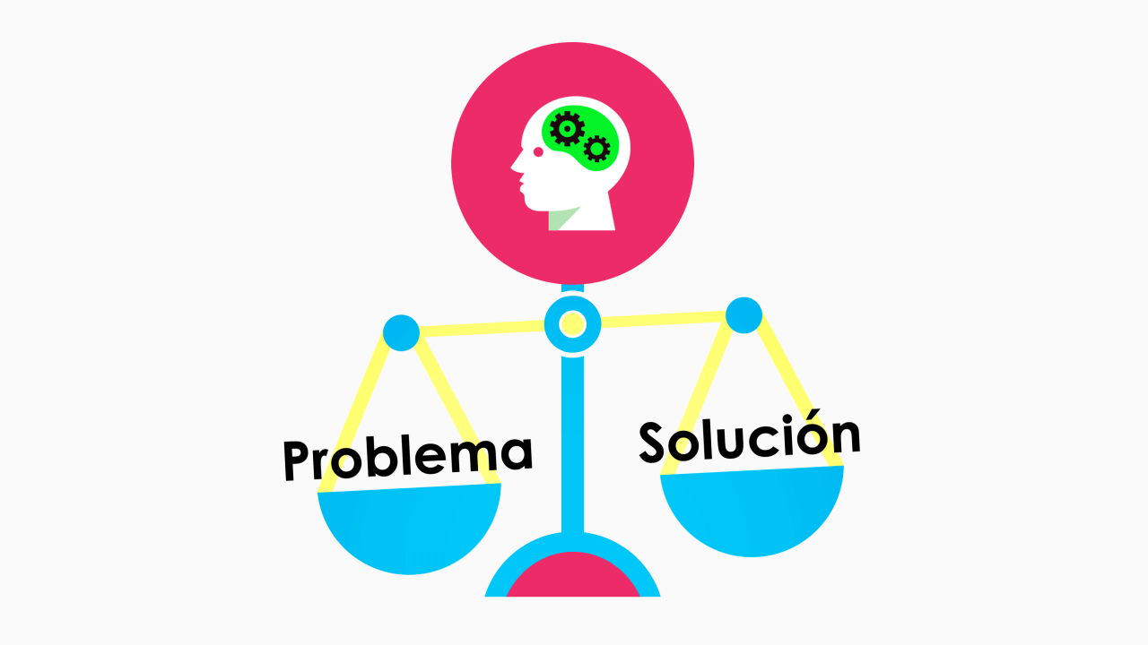
PLANTEAMIENTO DEL PROBLEMA A RESOLVER
Es una descripción del problema detectado, el cual se va resolver total o parcialmente al efectuar las acciones que propone el proyecto.
Un problema detectado puede ser:
La necesidad de los consumidores de una comunidad o región que puede satisfacerse con un nuevo bien, servicio o la innovación de uno ya existente.
Costos elevados de producción que pueden abatirse con la adquisición de una maquinaria o equipo, o con su innovación, o con cursos de capacitación y adiestramiento.
Tiempo de actividad 30 min.

Slide 17
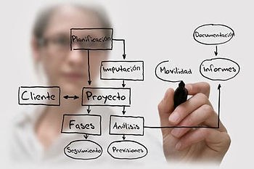
DESCRIPCIÓN Y ANÁLISIS DE INNOVACIÓN DEL PROYECTO.
Es la enunciación de las características del producto que se propone obtener al realizar el prototipo, la descripción de su funcionamiento, incorporando tecnologías y/o estrategias novedosas, y la forma en que se va a utilizar para resolver el problema. Deben de indicarse peso, dimensiones, necesidades de operación, ubicación geográfica, tipo de materiales, procesos innovadores, fotografías, entre otros.
Tiempo de actividad 45 min.

Slide 18
Algunos ejemplos:
El equipo puede ser remolcado en cualquier vehículo para su traslado. Consta de un malacate impulsado por un motor a gasolina de 4 H.P., a través de un moto r reductor cuyas características son: 42 H.P., 1,750 r.p.m. de entrada, relación de 30:1 y un torque de 237 libras”.
El sistema de traslación de potencia se realiza a través de una cadena.
Para su funcionamiento está provisto de un sistema de embrague y de otro de frenado tipo balatas, ambos accionados manualmente.
Sus dimensiones son: 1.1 m x 6.0 m x 0.8 m, su peso es de 130 Kg, y para su operación requiere un motor de gasoline.

Slide 19
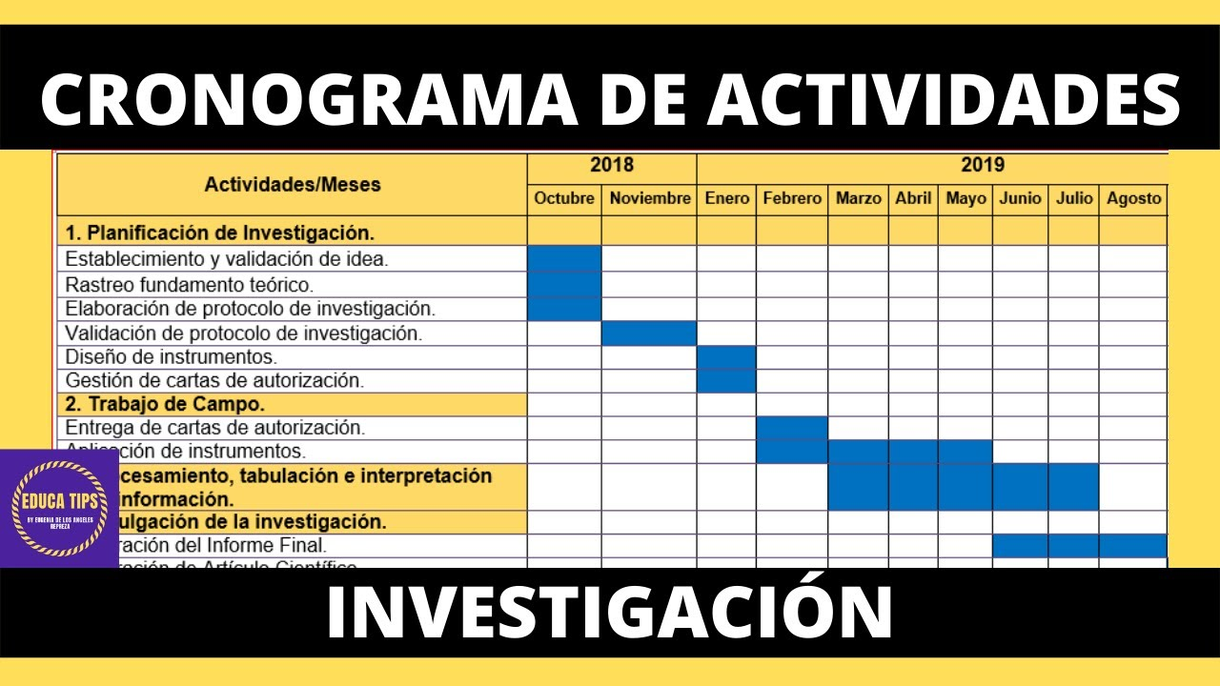
PROGRAMA DE TRABAJO
Es la relación de todas las actividades calendarizadas y secuenciales (cronograma) que se deben realizar para obtener lo que se propone en el proyecto; puede estar dividido en subprogramas. Para cada actividad se deben indicar el período de realización (inicio y término), la meta de la actividad (número de productos, tipo de servicio, duración y alcance, entre otros) y el nombre del responsable.
Tiempo de actividad 30 min

Slide 20
PROCESO DE ELABORACIÓN
Es una secuencia lógica de las acciones que se requiere realizar para producir el bien que se propone en el proyecto (programa de producción), en caso de que se trate de un prototipo.
Esta secuencia debe contener las especificaciones técnicas necesarias, en lo que se refiere a materiales, maquinaria o métodos de trabajo, según el tipo de bien que se va a producir. Además de la descripción escrita de estas operaciones, deberá incluirse un diagrama que presente gráficamente dicha secuencia.
Igualmente se requiere que además de las especificaciones técnicas del producto final, se describan los componentes del mismo y la forma en que lo producirán y lo ensamblarán, así como las características de la maquinaria necesaria para estos fines.
Del mismo modo, deben especificarse los procedimientos para asegurar que el producto posea las especificaciones requeridas para cumplir su función (control de calidad).
tiempo de actividad 60 min.

Slide 21
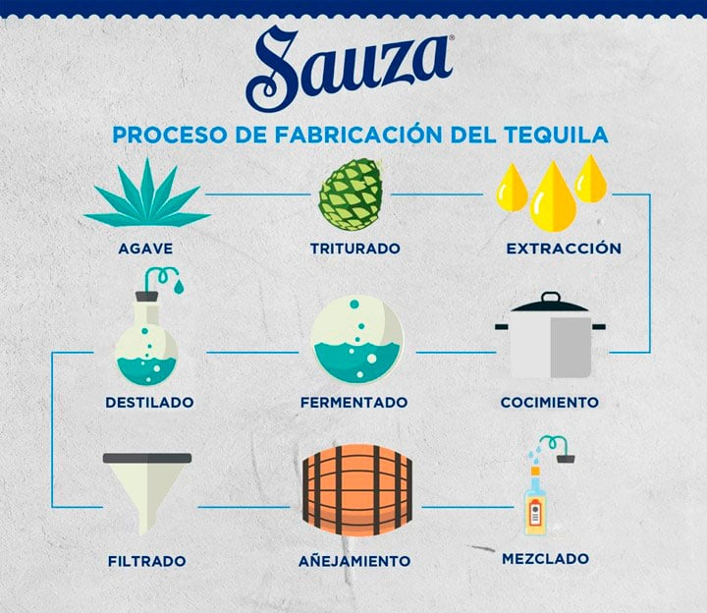
Ejemplo
Sí en el proceso de elaboración se requiere la actividad de "Corte de la tapa superior". Se deben registrar las especificaciones técnicas de la tapa (material, largo, ancho y grosor), en un dibujo y el tipo de máquina que debe utilizarse para practicar el corte.

Slide 22
COSTOS
El presupuesto se constituye con los requerimientos financieros necesarios para desarrollar el proyecto. Algunos conceptos de gasto que se presupuestan en los proyectos son:
Compra de materia prima
Compra de componentes y partes
Subcontratación para manufactura de componentes y partes, ensamble y acabados, entre otros.
Alquiler de maquinaria y equipo
Contratación de servicios especializados.
Servicios básicos (agua y energía eléctrica, entre otros) y todo aquel gasto en que se vaya a incurrir para realizar el proyecto: instalación, mantenimiento, elaboración de manuales de operación, prácticas de taller o laboratorio.
Tiempo de actividad 40 min.

Slide 23
Todos los componentes y partes, así como los materiales, deben enlistarse con sus nombres técnicos, indicando las características que correspondan a cada uno (dimensiones, materiales y medidas eléctricas, entre otros) y en su caso, el nombre y número de catálogo del fabricante.
Deben obtenerse los costos reales de cada gasto a través de cotizaciones de las empresas proveedoras o prestadoras de servicio.
La suma de todos esos gastos constituye el costo total del proyecto.
En el caso de prototipos de investigación tecnológica, debe indicarse si es por encargo específico de alguna empresa y si ésta participará en el financiamiento y con qué porcentaje.
Sugerencia: hacerlo en una tabla

Slide 24
VIABILIDAD DEL PROYECTO
Este apartado es una descripción de las pruebas que se aplican al proyecto para determinar si realmente puede realizarse.
El análisis debe hacerse en tres direcciones, según la naturaleza del proyecto:
Tiempo de actividad 40 min

Slide 25
VIABILIDAD TÉCNICA
Comprende el análisis de tiempos y operaciones, así como de los materiales utilizados y los demás análisis relacionados con el diseño y el funcionamiento del dispositivo planteado.

Slide 26
VIABILIDAD FINANCIERA
Considera el análisis de costos de todos los insumos necesarios para la producción del bien, en relación con la cuantificación de los beneficios económicos que se obtendrían con su implantación.

Slide 27
VIABILIDAD SOCIAL
Independientemente de que un proyecto sea técnica y financieramente viable, debe revisarse la conveniencia o no de realizarlo, considerando el efecto que puede tener en las relaciones existentes entre las personas y los grupos de la comunidad y entre ambos y el medio ambiente, en el mediano y largo plazo.

Slide 28
Bibliografía
Deben registrarse en fichas bibliográficas los libros, revistas y periódicos consultados para la formulación del proyecto. APA
Tiempo de actividad 10 min

Slide 29
ANTECEDENTES
En esta parte se indicará si el prototipo propuesto ya se ha elaborado con anterioridad y si recibió financiamiento del plantel, del Colegio, del Conacyt o de la COSDAC (Coordinación Sectorial de Desarrollo Académico); señalando monto de recursos proporcionados, así como la manera en que fueron utilizados y en qué año fue financiado. También se indicará, si es el caso, cuáles otros planteles han sido beneficiados con la reproducción del prototipo.

Slide 30
Presentación de proyectos. Tiempo de actividad 35 min. Por equipo
Dinámica de presentación:
Con las hojas de rota folio y plumones , debes de elaborar un anuncio tipo publicidad de tu proyecto.
De manera individual ubica tu stand, organízalo y prepárate para tu presentación en power point.
Tienes 10 min. para hacerla.
Se te mostrará una bandera verde que indica el inicio, faltando 3 min, se presentará una bandera color amarillo y cuando se termine tu tiempo se mostrará una bandera roja.
Al término de tu presentación habrá una sesión de preguntas y respuestas.

Slide 31
Cierre de taller.
Felicidades haz concluido tu idea de proyecto, ponla en práctica, desarróllala y solo así te darás cuenta las necesidades y problemáticas a las que te enfrentarás.

